Slide 1
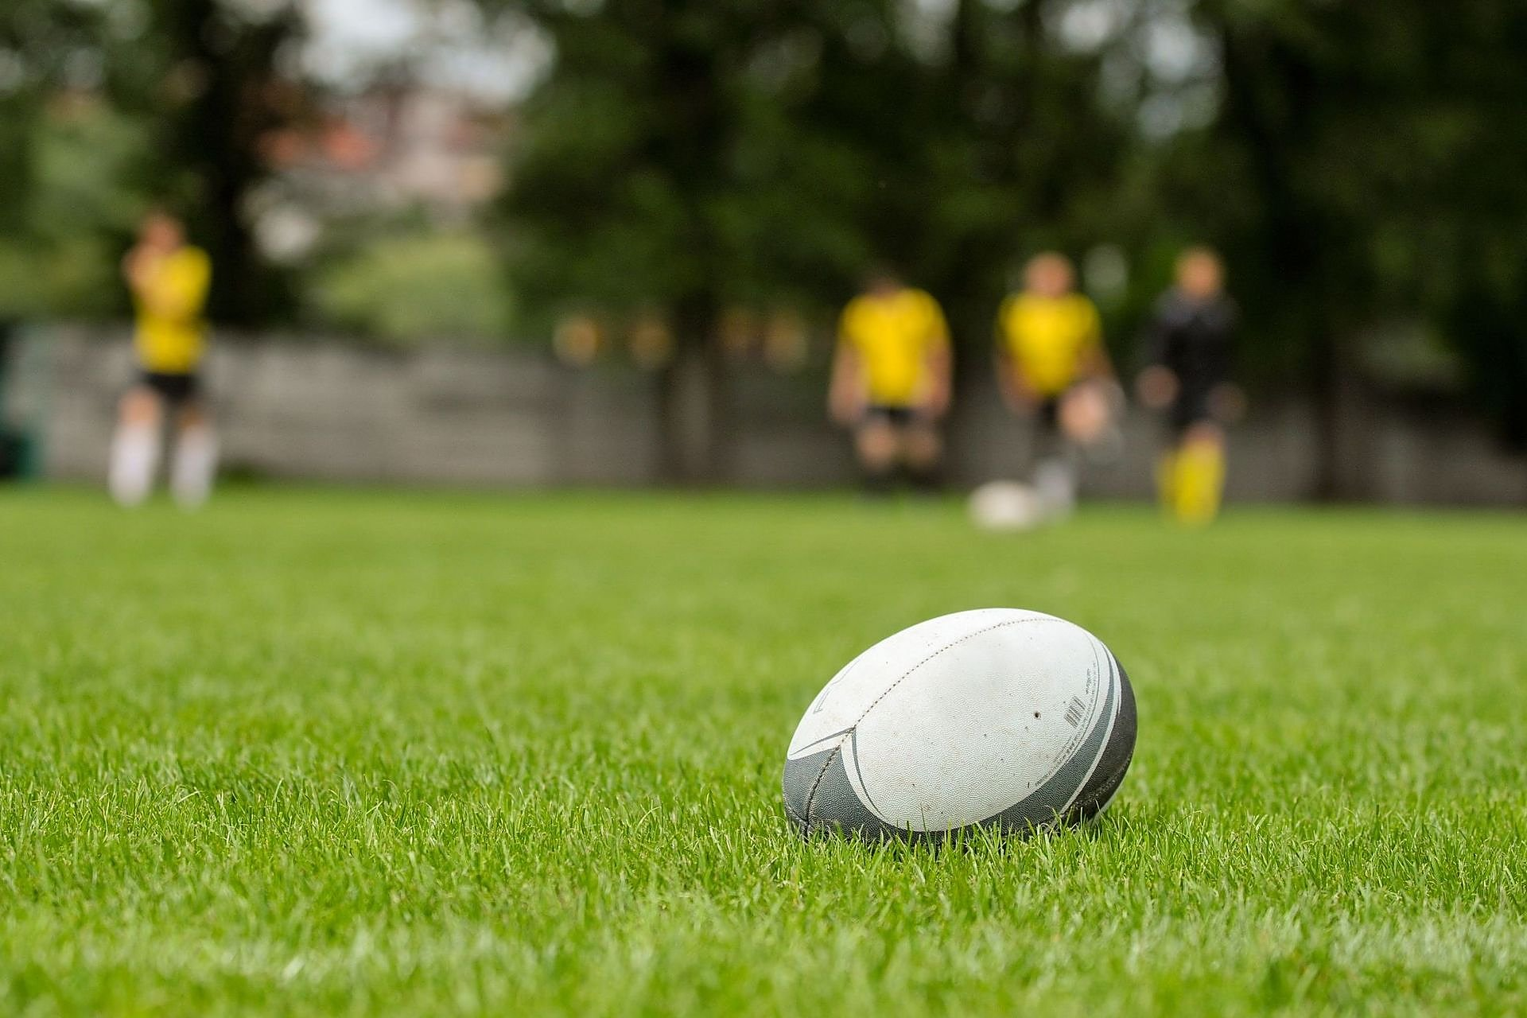
«Развитие регби в Приморском крае»
Подготовила материал:
учитель физической культуры высшей квалификационной категории
Пашкова С.Ю.

Slide 2
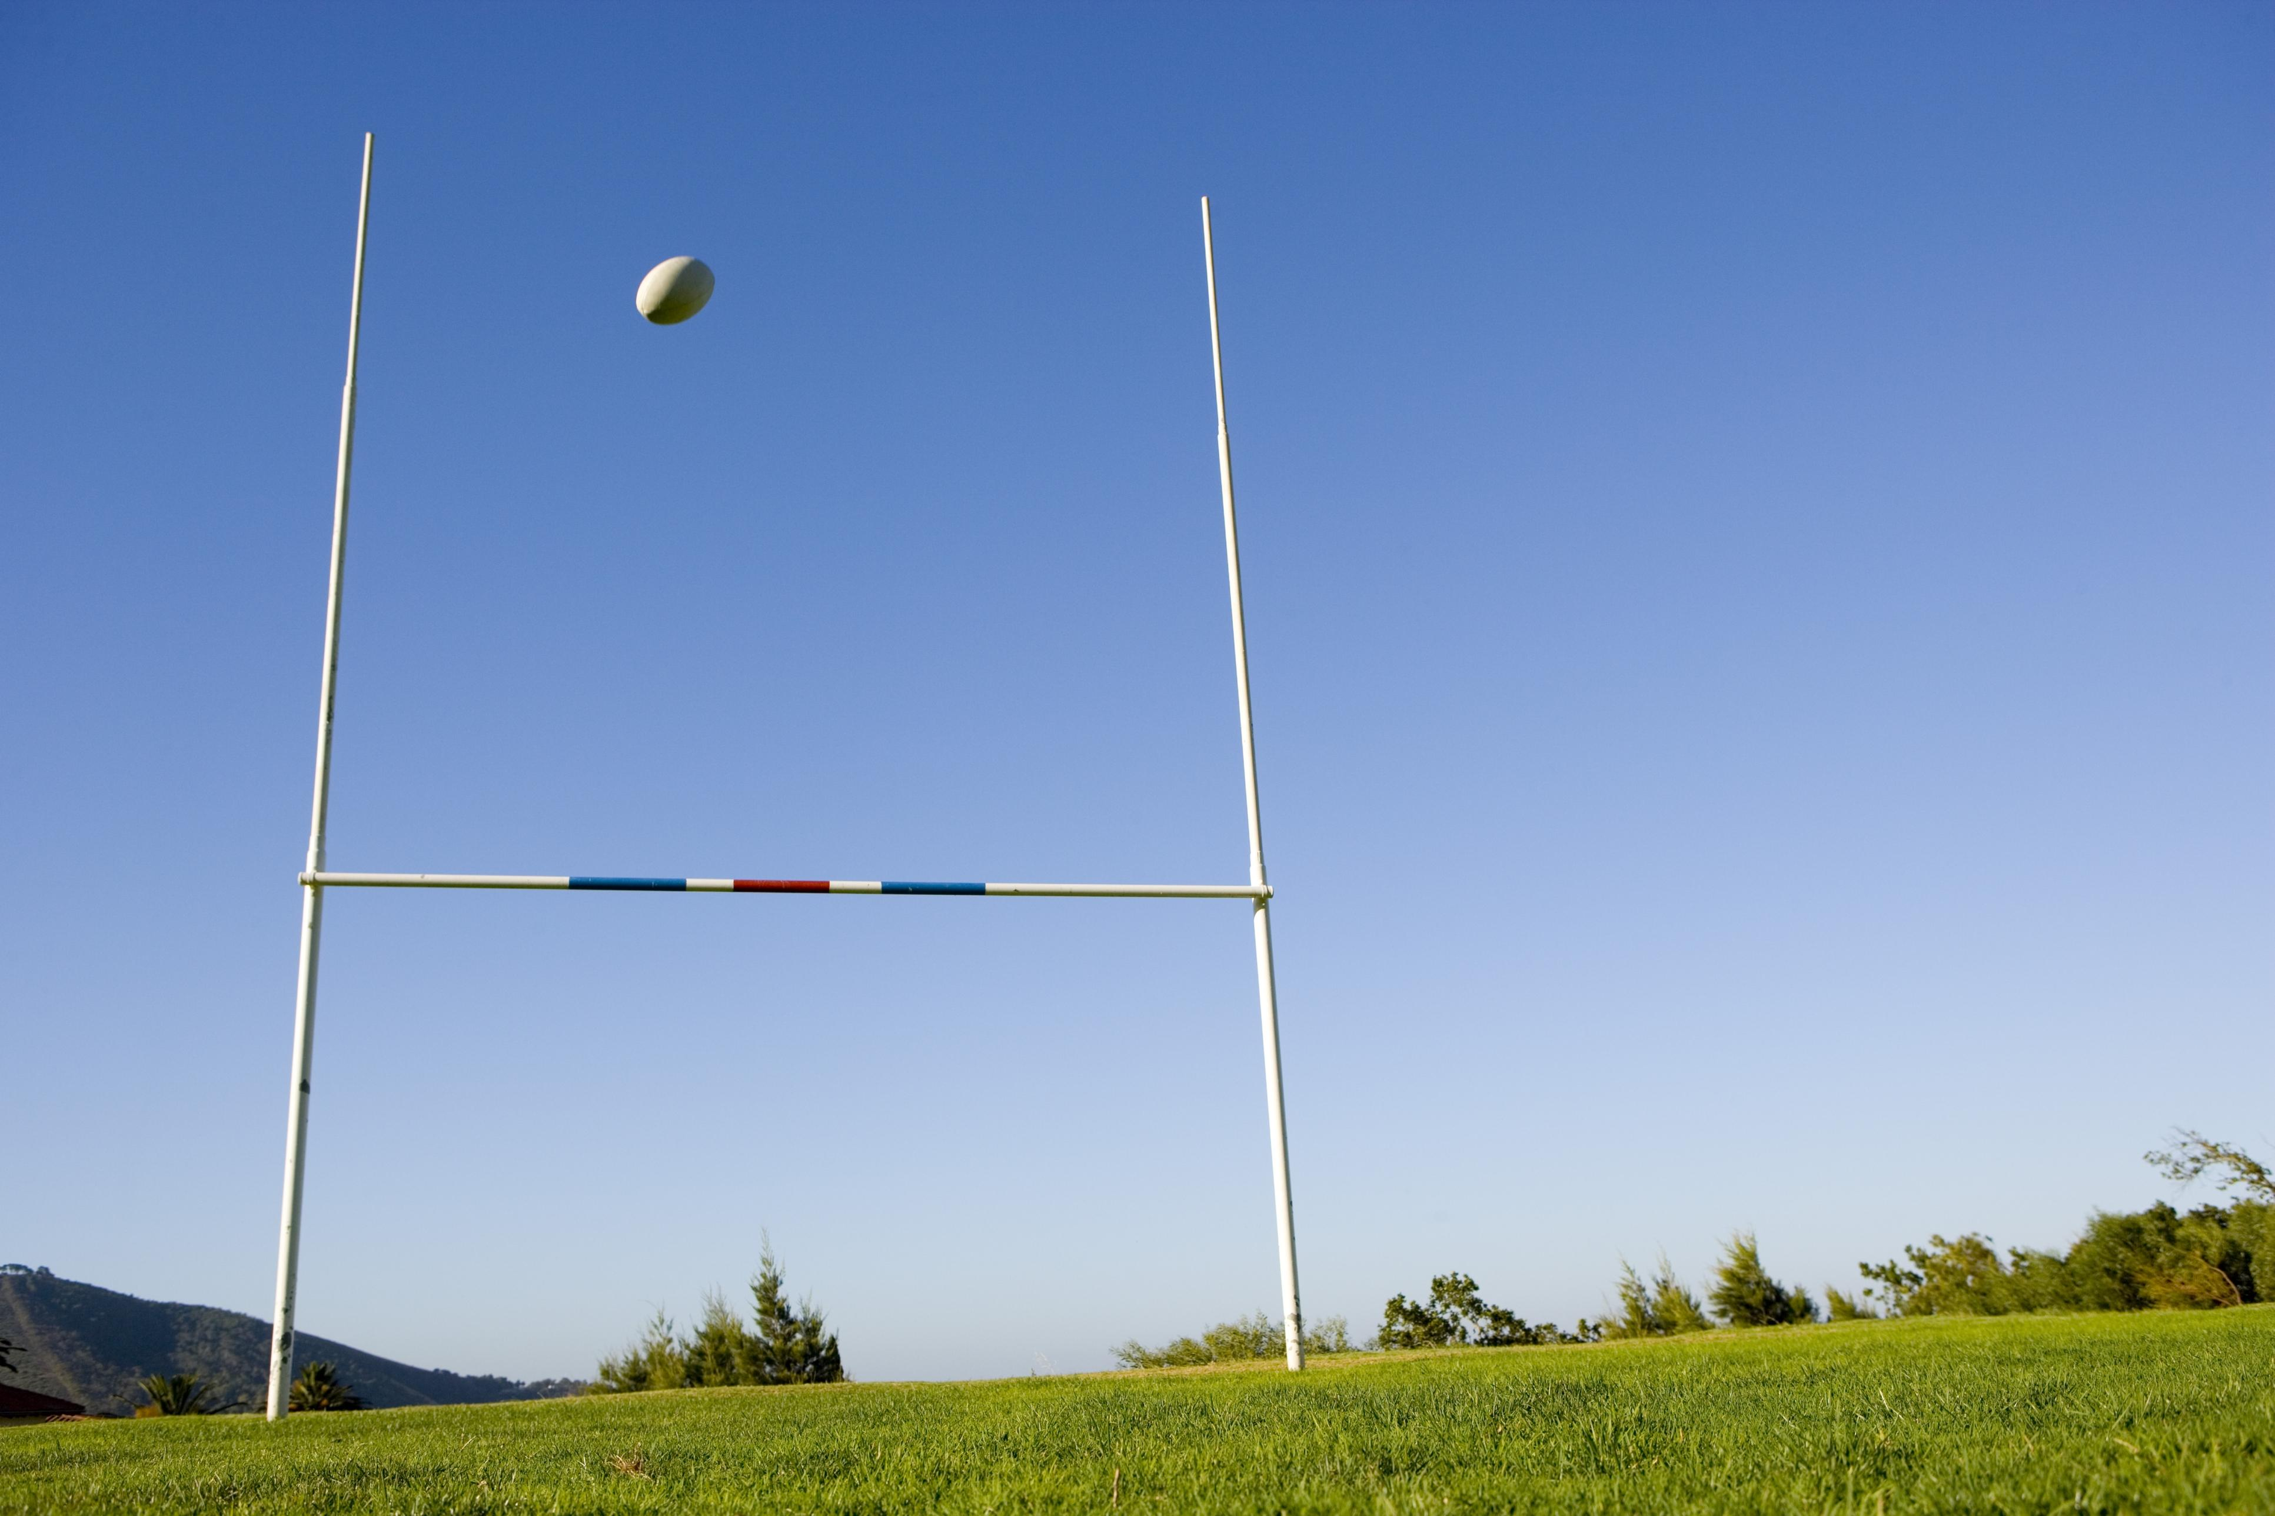
Что такое регби?
Регби(англ. rugby football, чаще просто rugby, в русскоязычной литературе начала XX века также – футбол-регби) – спортивная командная игра с овальным мячом, который игроки каждой команды, передавая друг другу руками и ногами, причём пас руками осуществляется только назад, стараются приземлить в зачётном поле за воротами соперника или забить его в Н-образные ворота (выше перекладины). В 1900-1924 годах регби входило в официальную программу Олимпийских игр. На 121-й сессии МОК в Копенгагене решено включить вариант регби под названием регби-7 в программу Олимпиады-2016 в Рио-де-Жанейро. В русскоязычной литературе словом «регби» чаще всего называется игра регби-15 или регби-юнион.

Slide 3
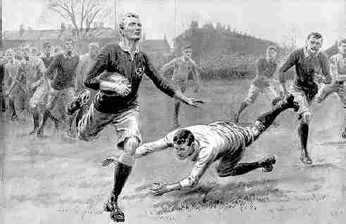
Когда возникло регби?
Днем рождения регби считается 7 апреля 1823 г. , когда во время футбольного матча, посвященного годовщине битвы под Ватерлоо, на поле колледжа города Регби (графство Йоркшир) 16-летний ученик Уильям Уэбб Эллис схватил мяч руками и побежал с ним на сторону соперников. Это было нарушением правил, поскольку снаряд можно было только перебрасывать (в том числе и руками) , однако послужило толчком к возникновению новой игры. И до сегодняшнего дня гордостью города Регби, кроме самой высокой в Англии телебашни, является памятная доска на стене колледжа со словами: «Пусть данная доска напоминает о славном деянии Уильяма Уэбба Эллиса, первого, кто осмелился нарушить правила, схватив мяч руками и побежав с ним. Так в 1823 г. возникла игра регби» . Окончательное же разделение футбола и регби произошло 26 октября 1863 г. в лондонской таверне «Вольные каменщики» (Freemason's Tavern) на Грейт-Куин-стрит. В этот день противники игры руками, оказавшиеся в явном большинстве, окончательно закрепили свои требования в правилах (опубликованных 1 декабря 1863 г.) , а вдобавок создали Футбольную ассоциацию Англии.

Slide 4
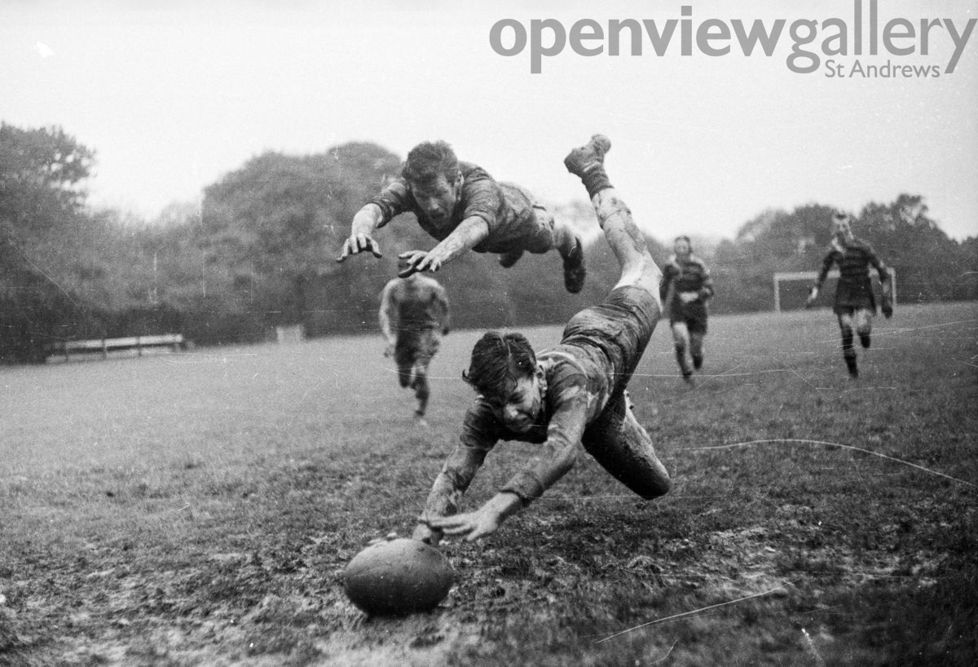
История советского и российского регби
Сведения о регби в дореволюционной России чрезвычайно скудны. Генерал-лейтенант Н. Биязи, много сделавший для развития отечественного спорта, в прошлом прекрасный спортсмен, вспоминая о временах, когда он был еще гимназистом, пишет: «В одесский порт приходило много иностранных пароходов. Однажды причалил корабль английской компании... Команда этого парохода вызвала одесситов на матч в регби. Для нас это была новая игра, но мы все же согласились, и встреча состоялась... Игра носила резкий, грубый характер: так, например, корабельный кок схватил меня за ногу в то время, когда я несся с овальным мячом к лицевой черте, играя переднего. Разумеется, я упал, но мяча из рук не выпустил, вследствие чего надо мной тотчас же устроили схватку, в которой все стремились повалить противника и завладеть мячом. После игры кок сказал: «Хватая тебя за ногу, я применил еще деликатный прием». Это происходило в 1908 г.

Slide 5
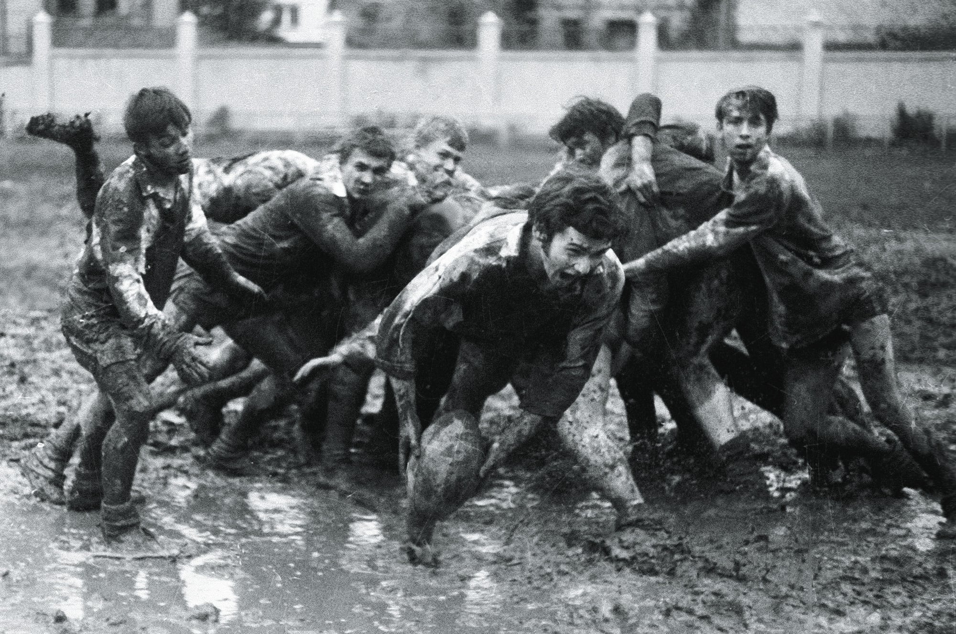
Возрождение регби
Должно было пройти еще пятнадцать лет, прежде чем регби, уже после Великой Октябрьской революции и с изменившимися правилами, вновь появилось на нашей земле. Шел 1923 г. Страна обновлялась, люди переживали огромный душевный подъем, тянулись ко всему новому, в том числе и в спорте. Ровно сто лет прошло со дня рождения игры, и вот на советской земле состоялся первый официально зарегистрированный матч регбистов. Это произошло на московском стадионе «Буревестник» – на его месте сейчас высится спорткомплекс «Олимпийский». На поле вышли команды регбистов Общества физического воспитания трудящихся и Московского речного яхт-клуба. Непосредственным организатором этих первых регбийных команд стал выдающийся деятель советского спорта, заведующий кафедрой спортивных игр Московского института физической культуры М.С. Козлов. Он же являлся и первым тренером сборной СССР по футболу.
Одним из первых энтузиастов и игроков-регбистов был и выдающийся футболист тех времен С. В. Сысоев.
Однако в те трудные годы невозможно было организовать широкие, представительные соревнования. В 1934 г. в Москве появилось несколько команд, и состоялся первый чемпионат столицы по регби. Появились команды и в других городах. К подготовке первых тренеров по регби в институте физкультуры привлекли известного французского журналиста Жана Но. Вот как он вспоминал о тех годах: «Были времена, когда в столице насчитывалось девятнадцать команд регби и даже планировалось завести в каждом коллективе, участвующем в футбольном чемпионате Москвы, по одной команде регбистов с тем, чтобы ее игры входили в клубный зачет».
В те годы в московских командах выступали уже известные в других видах спорта атлеты. Это и Г. Пыльнов, и знаменитые в дальнейшем баскетболисты и баскетбольные тренеры С. Спандарьян, К. Травин, А. Зинин, футболист и футбольный тренер А. Соколов, кстати, автор первого в стране учебного пособия по регби. Все они – заслуженные мастера спорта. В эти же годы пробует свои силы в регби и известный в будущем футболист московских «Спартака» (довоенного) и ЦДКА (послевоенного), двукратный чемпион СССР и обладатель Кубка страны, рекордсмен страны в беге на 1000 м Г. Тучков, ставший затем старшим тренером регбистов столичного клуба «Фили» – неоднократного чемпиона страны. Можно назвать и имена других спортсменов тех времен: А. Тимошенко, К. Березняк, В. Лобанов, М. Питяев, первый в СССР преодолевший в прыжках в длину рубеж 7 м, первый «Почетный судья СССР» по регби М. Максимов.

Slide 6
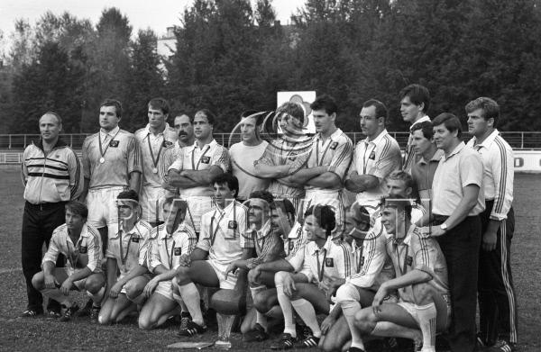
Международное признание
В 1961 г. сборная, составленная из игроков МВТУ и МАИ, в то время сильнейших в стране, успешно выступила в международных товарищеских играх с командами Польши. А в 1966 г. московская команда «Крылья Советов» первой приняла участие в международном турнире. Он состоялся в Варшаве и был посвящен десятилетию польского регби. В нем также состязались два сильнейших польских клуба «Скра» и «Ожел» и чемпион Швеции «Мальмё». Советские регбисты заняли первое место.
Всесоюзные первенства по регби возобновились в 1966 г., а регулярно разыгрываются с 1968 г., после создания в 1967 г. Федерации регби СССР.
В мае 1975 г. Федерация регби СССР была принята в состав Международной любительской федерации регби, и с 1976 г. сборная СССР в розыгрыше чемпионата Европы благодаря своим успехам была допущена сразу в турнир команд группы «Б». Такое исключение организаторы соревнований сделали впервые. С 1979 г. советская сборная – неизменный участник высшей лиги (группа «А») чемпионата Европы, где в 1978, 1981 и 1983 гг. стала бронзовым призером, а в 1985–1987, 1989 и 1990 гг. завоевала «серебро».
С 1974 г. в Советском Союзе ежегодно разыгрывался традиционный международный турнир на призы газеты «Социалистическая индустрия», Федерации регби СССР и газеты «Советский спорт». Лишь дважды советские регбисты уступили в нем главный приз: командам Румынии (1976 г.) и Великобритании (1977 г.).
В 1987 г. FIRA допустила сборную СССР к участию в первом Кубке мира среди национальных команд как вторую команду Европы вместе с 15 другими сильнейшими коллективами. Только за участие в турнире советским спортсменам было обещано 300 тыс. долларов. Однако руководство страны не разрешило команде выехать на эти соревнования из-за участия в них сборной ЮАР.
В 1988 г. сборная СССР заняла четвертое место вслед за командами Новой Зеландии, Аргентины и Франции в первом розыгрыше Кубка Мира среди студентов во Франции. Это был несомненный успех: в соревнованиях участвовали десять ведущих сборных трех континентов, а в активе наших спортсменов оказались первые победы на официальных турнирах над Новой Зеландией (9:3), Англией (18:16) и Шотландией (19:9).
В 1990 г. Федерация регби СССР стала ассоциированным членом IRFB.

Slide 7
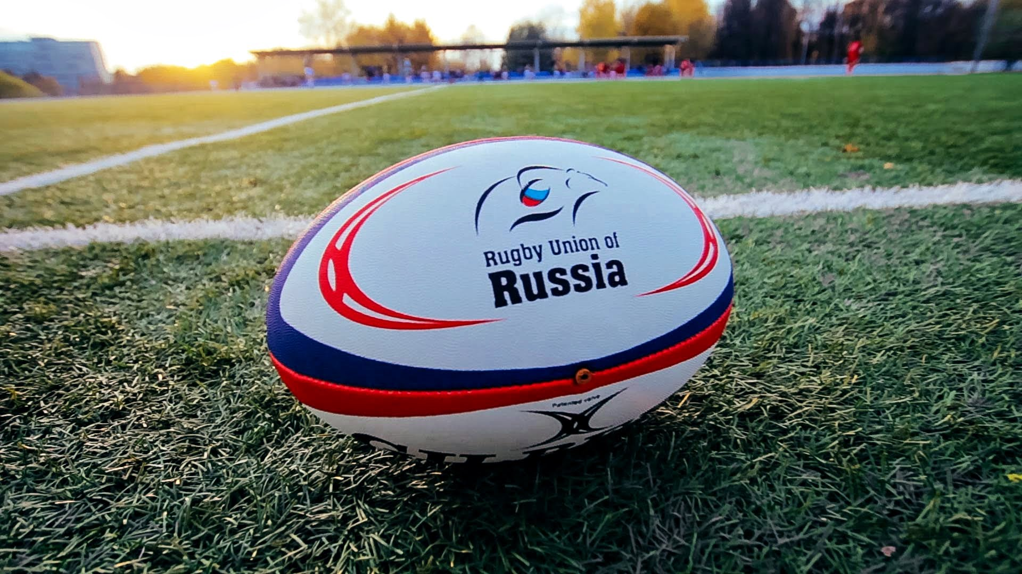
Регби в современной России
После распада СССР в 1992 г. был создан Союз регбистов России. Сборная России принимала участие во всех отборочных турнирах Кубка Мира, начиная с 1995 г.
С 1992 г. сборная России участвует в чемпионате FIRA. В 1995 г. в отсутствие команд Франции, Румынии, Италии сборная России заняла на этих соревнованиях первое место.
В 2000 г. сборная России вышла в дивизион «А» чемпионата FIRA (с 2001 г. этот турнир называется «Кубок европейских наций»). После двух «бронзовых» сезонов 2001–02 в 2003 г. россияне выступили не слишком удачно.
Сборная России по регби-7, впервые пробившись в финальную часть Кубка мира, заняла девятое место на этом турнире, опередив все европейские сборные, кроме Англии, и завоевав Средний Кубок. Команда стабильно принимает участие в турнирах Мировой серии.
В октябре 2003 г. новым президентом Союза регби России был избран Вячеслав Копьев, вице-президент АФК «Система». 3 ноября 2007 г. В.Копьев переизбран на новый срок.
Действующим чемпионом России является «ВВА-Подмосковье» (г. Монино), серебряный призер – «Енисей-СТМ» (г. Красноярск), бронзовый – «Слава» (Москва). Обладатель Кубка России – «ВВА-Подмосковье» (г. Монино).

Slide 8
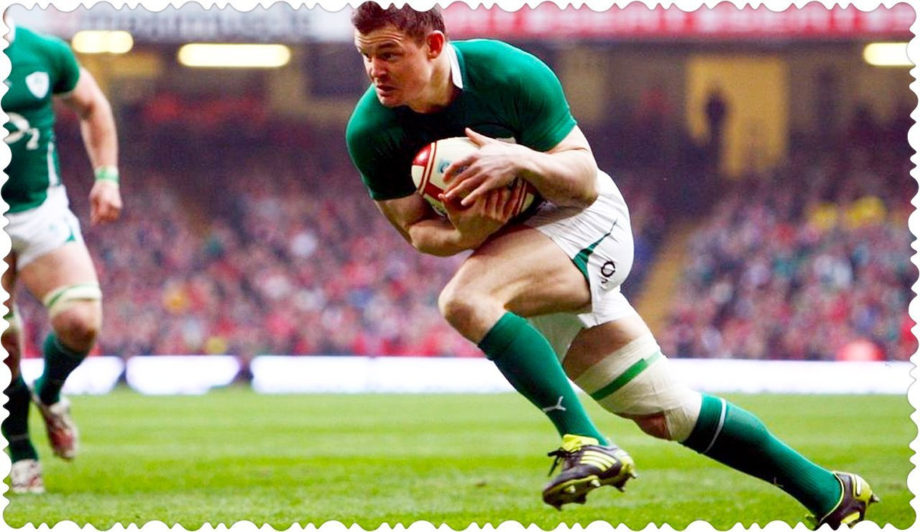
Основные правила
В регби играют руками и ногами. При игре руками запрещено передавать мяч вперед. Ногами мяч бить вперед нельзя.
Игрок, который находится перед линией мяча считается вне игры и не может принимать в ней участия. Игроку, который лежит на земле, тоже запрещено участвовать в игре. Свергнутый на землю игрок обязан как можно скорее выпустить мяч из рук.
Продвижение игрока с мячом можно остановить, схватив его двумя руками и повалив на землю. Запрещено захватывать игрока за шею или одной рукой. Запрещены подножки.
При выходе мяча из игры за боковую линию его вбрасывают в коридор , который формируется из игроков обеих команд.
При игре вперед и других мелких нарушениях в основном виде регби (регби-15) назначается схватка , в которой мяч вбрасывается между двумя группами из восьми игроков, и те пытаются завоевать его, отталкивая группу противника.
При серьезных нарушениях (например, офсайде ) назначаются уголовные удары .
Особенно грубая игра наказывается удалением на десять минут ( желтая карточка ) или из игры ( красная карточка ).
В регби-15 игра состоит из двух таймов продолжительностью 40 минут каждый. Однако, после того, как время тайма выбежал, борьба не прекращается, пока мяч не выйдет из игры.

Slide 9
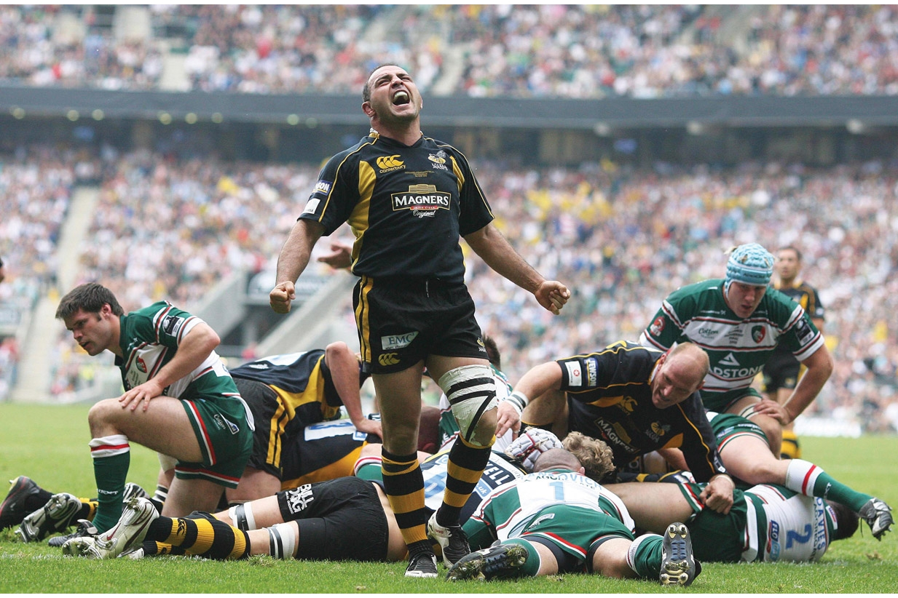
Зачетные очки
В основном виде регби (регби-15, регби-юнион) за приземление мяча в городе противника дается 5 очков и право на попытку реализации. При успешной реализации дается еще два очка.
За меткое пробитие уголовного удара дается 3 очка. То же касается точного удара с отскока от земли ( дроп-гола ).
В регби-13 за приземление мяча в зачетном поле команда получает 4 очка и право на попытку реализации. За успешную реализацию команда получает два очка.

Slide 10
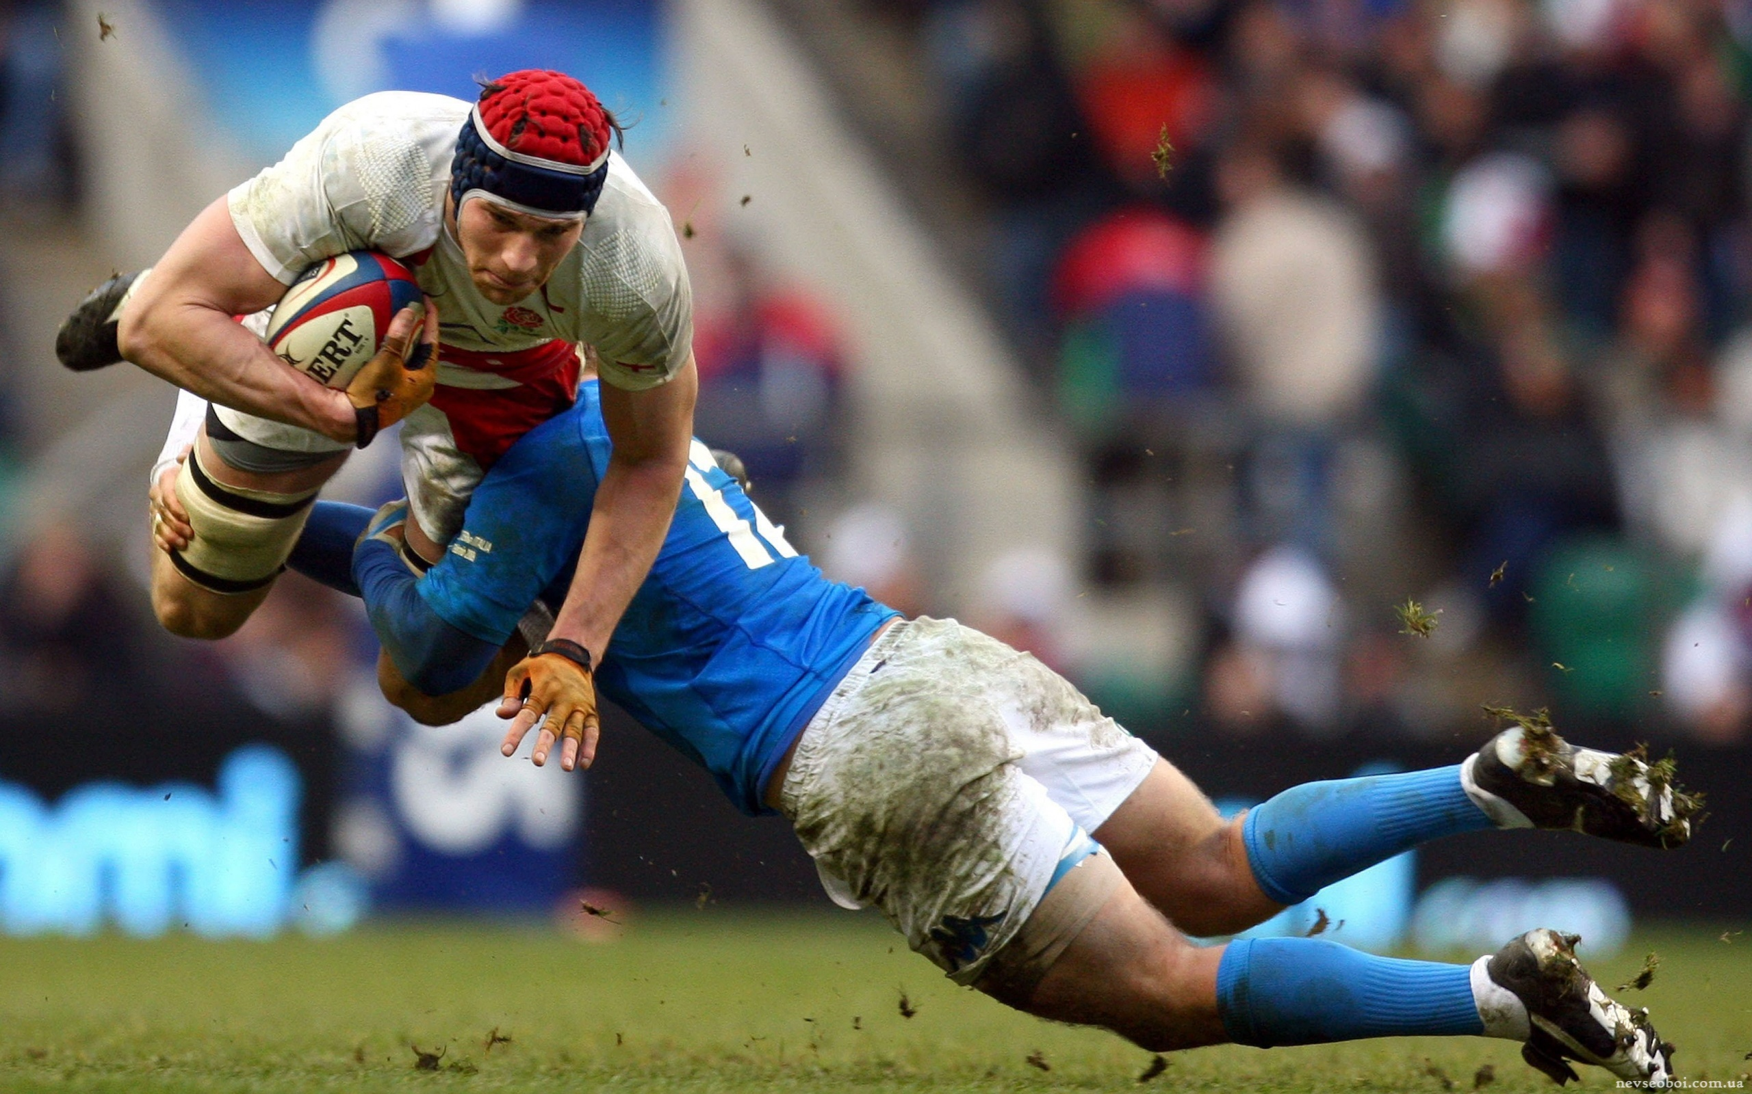
Разновидности
Самым распространенным видом регби есть игра по правилам регбийного союза ( англ. Rugby Union ), которую называют по количеству игроков регби-15 , чтобы отличить от других разновидностей. Играется двумя командами по пятнадцать игроков в каждой.
Игра по правилам регбийной лиги играется двумя командами по 13 игроков и называется регбилиг или регби-13 .
Очень распространенная игра 7 на 7, регби-7 которая играется почти по тем же правилам, что и регби-15, но только с семью игроками в каждой команде. В 2009 году регби-7 был включен в программу Олимпийских игр. Эта разновидность регби будет дебютировать на Олимпиаде в Рио-де-Жанейро в 2016 году.
Тач-регби - неконтактный вариант, в котором игроки не валят на землю, а чтобы остановить игрока, достаточно дотронуться до него двумя руками.

Slide 11
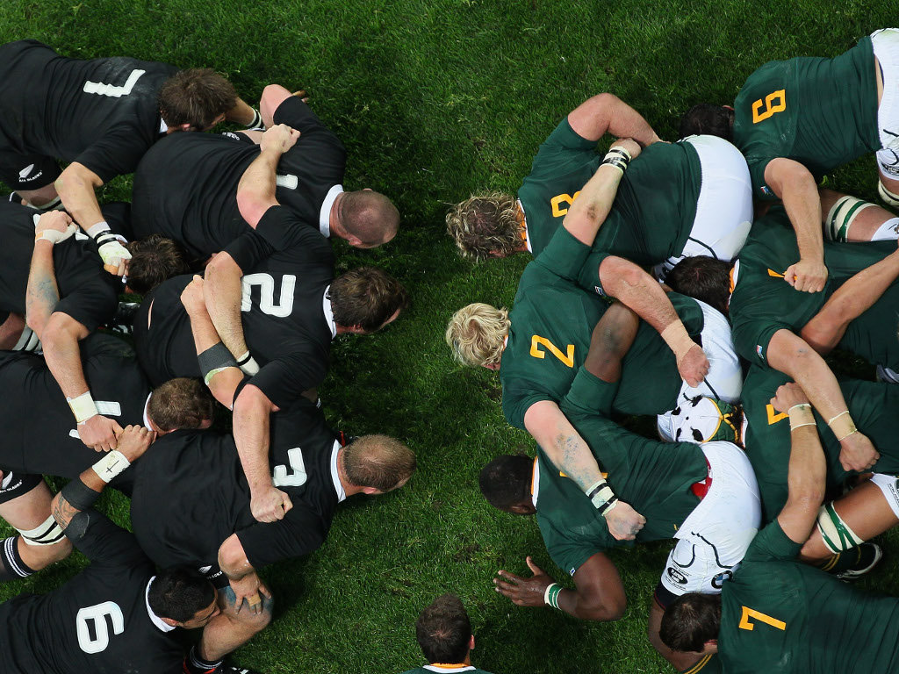
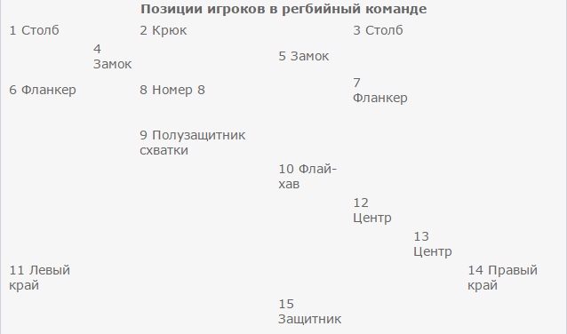
«Регби-15» Позиции игроков
Регбийные команда состоит из 15 игроков. В отличие от футбола номера на майках игроков стартового состава всегда соответствуют роли, которую игрок выполняет на поле. Для каждой позиции выбираются исполнители, которые отвечают ей по строению тела, физическими данными и характером.
На схеме изображены позиции игроков, которые они занимают при столкновении и их номера. Регбийные команда делится на игроков схватки или форвардов ( англ. pack ) и игроки задней линии .

Slide 12
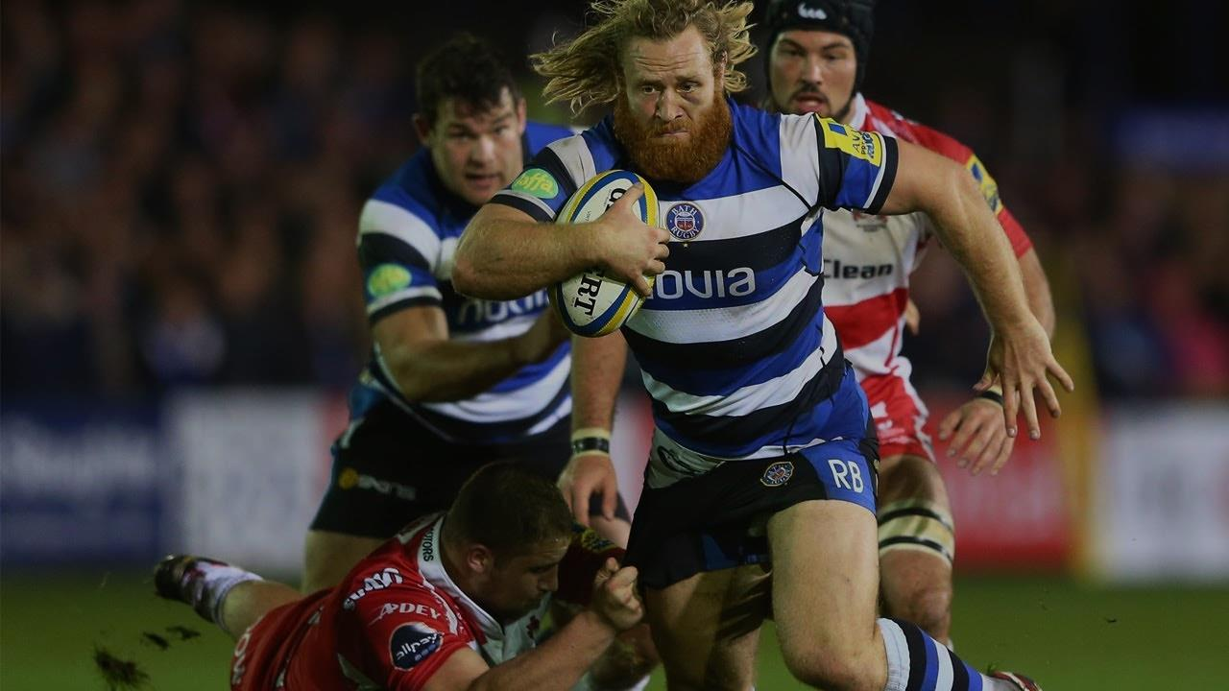
Игроки столкновения
Игроки столкновения имеют номера с 1-го по 8-й. При разыгрывании схватки они становятся в три ряда. В первом ряду - трое: крюк (Хукер) и два столпа . За ними, во втором ряду располагаются два замки . Третий ряд составляют два Фланкер и номер 8 .

Slide 13
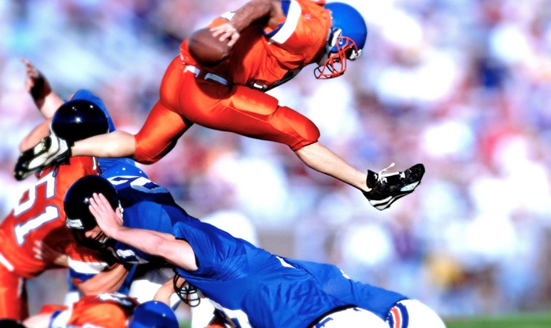
Игроки задней линии
Полузащитник схватки или скрам-хав вводит мяч в схватку и подбирает мяч с ней. Малый, с быстрыми руками и стремительной мыслью. Он определяет направление атаки. Играет под номером 9.
Флай-хав разыгрывает мяч, частью пробивает дроп-удары. Играет под номером 10.
Два центры - связная звено с краями. Играют под номерами 12 и 13.
Два края - самые быстрые игроки в команде. Играют под номерами 11 и 14.
Защитник - он в регбийной команде всего один. Его основная задача - подбирать мячи, переброшенные через линию обороны. Другая задача - спасать команду при прорывах. Быстрый, сильный игрок. Играет под номером 15.

Slide 14
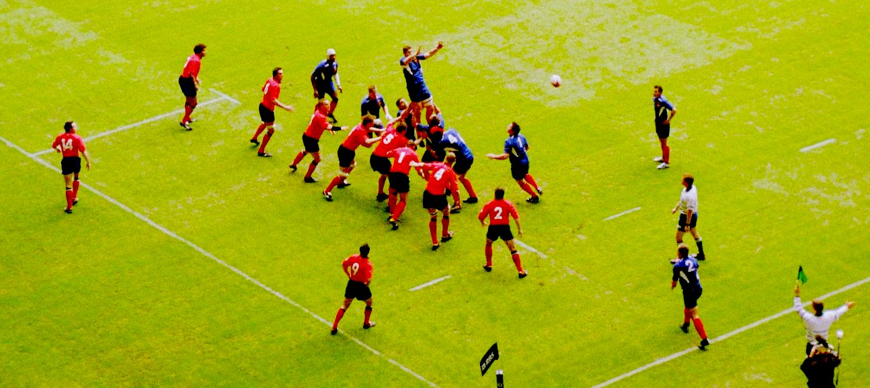
Игровые ситуации
Регби-15 игра, в которой между игроками команд-противников довольно часто происходит физический контакт, в котором задача игроков заключается в том, чтобы оттеснить игроков другой команды от мяча. Эти ситуации называются схватками, раками и молами.
Схватка - стандартная ситуация, в которой участвуют по 8 игроков от каждой команды, расположенных в три линии. В центре первой линии стоит крюк, повиснув на плечах двух столбов. Во второй линии - два замка, сильные игроки, создающие основное давление, в третьей линии - два Фланкер и номер 8. Мяч в схватку вводит полузащитник схватки, скрам-хав, он же подбирает его, когда тот выкатывается за пределы схватки. Завоевать мяч и отбросить его назад ногой - задача крюка. Команда, которая вводит мяч в схватку основном имеет преимущество и приобретает его.
Другая ситуация, рак ( англ. ruck ), образуется стихийно, когда игрока с мячом валят на землю. Упав на землю, он должен выпустить мяч из рук, однако делает это, обычно несколько назад. Для того, чтобы команда сохранила мяч в этот момент, партнеры должны выстроить стену между мячом и противником. При этом хотя бы один игрок команды образует контакт с игроком противника и пытается оттеснить его. Противник тоже давит - подобрать мяч по правилам можно только если он окажется за стеной со своей стороны. Другие игроки тоже могут присоединяться к раку, но делать это они могут только сзади своего игрока, который вступил в контакт. Игроки в раке должны стоять на ногах. В случае падения они должны как можно скорее откатиться. При образовании рака все игроки, не участвующие в нем участия, должны выйти из положения офсайда. Игроки в раке не имеют права касаться мяча руками. Мяч из рака подбирает обычно скрам-хав, хотя это не обязательно.
Ситуация мл возникает тогда, когда образуется контакт между игроком и игроком противника, однако они оба стоят на ногах и игрок с мячом продолжает продвигаться вперед, давя своей массой. К молу могут присоединяться другие игроки, но только сзади от того игрока своей команды, который начал мл. Мол может быть очень эффективным для значительного продвижения вперед, поскольку значительное количество игроков оказывают давление на противника.
Если мяч покинул поле через боковую линию, то он возвращается в игру чаще всего через коридор . При этом игроки обеих команд располагаются в колоннах поперек поля на отставание одного метра от соперника и от 5 до 15 метров от боковой линии. Мяч вбрасывается точно между игроками. Для того, чтобы уверенно овладеть мячом, двое игроков в коридоре поднимают третьего в момент, когда тот прыгает. Такой прием называется лифт (англ. to lift )

Slide 15
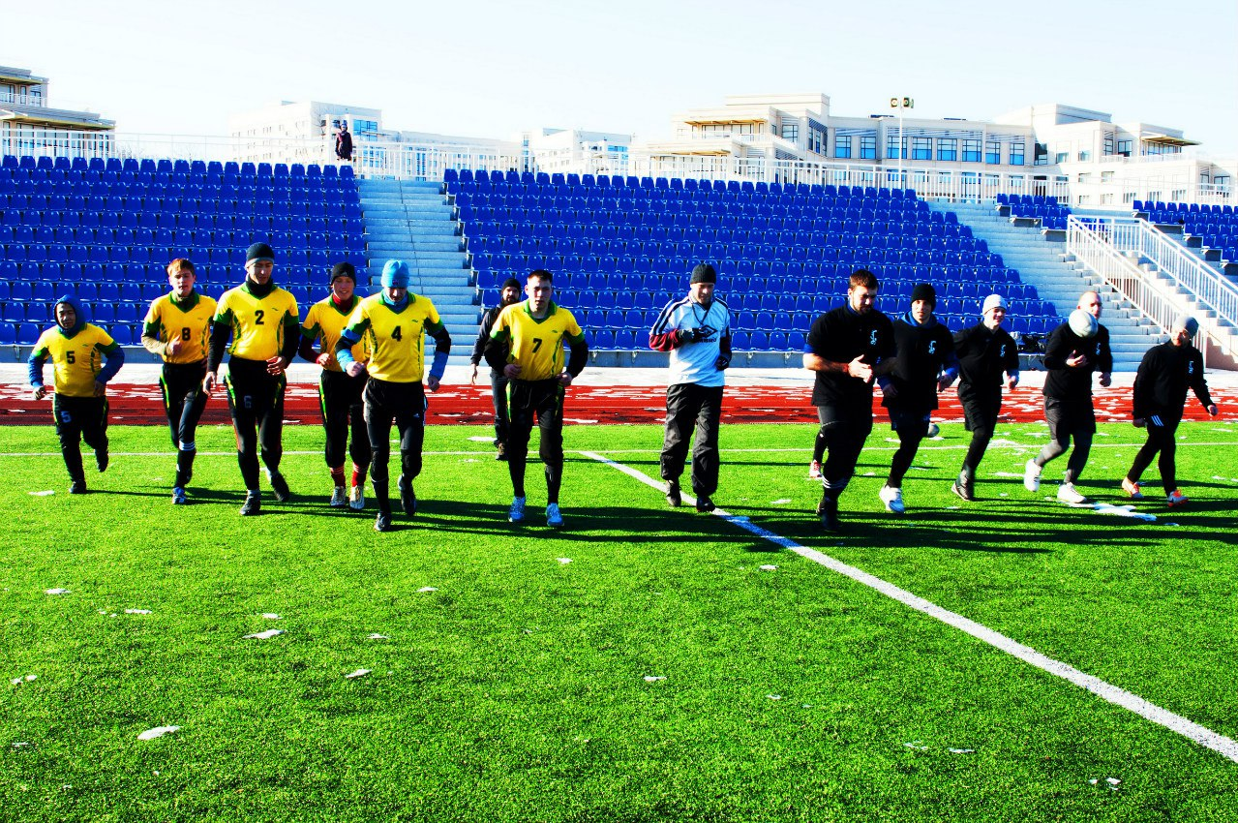
Регби в Приморском крае
Регби существует в Приморском крае только год, но, несмотря на это активно развивается: уже образовалось две команды в Уссурийске и Владивостоке, которые регулярно проводят тренировки.

Slide 16
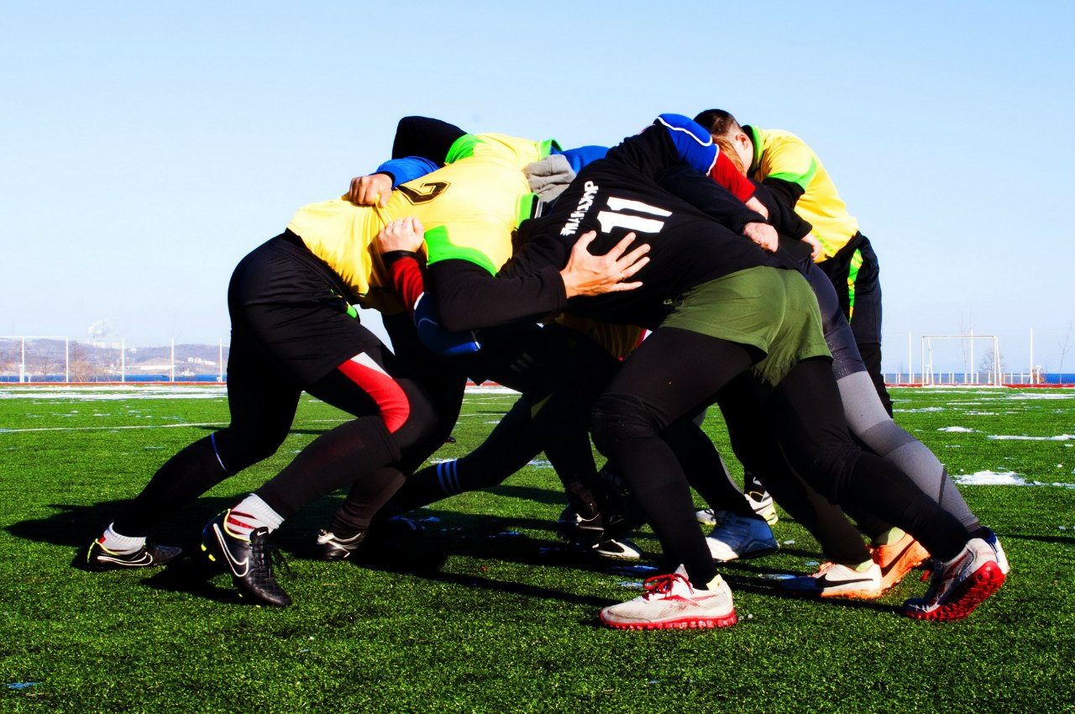
Устав Регби клуба «Манджур» (Владивосток)
Любительский регби-клуб «Манджур» является некоммерческой, негосударственной организацией, и призван объединить любителей игры для совместных тренировок, игр и отдыха. Клуб является и навсегда останется любительским, не профессиональным клубом. Членами клуба могут стать лица, признающие устав клуба, изъявившие желание вступить в клуб, знакомые с игрой, её основными правилами и принципами. Во вступлении в ряды клуба может быть отказано в частном порядке. Данное решение принимается путём общего голосования всеми членами клуба. Руководство клубом осуществляет председатель клуба, избранный на общем голосовании всеми членами клуба. Председатель принимает решение по всем вопросам в клубе, назначает роли, меняет структуру клуба, взаимодействует со сторонними организациями и партнёрами клуба. Решения, принятые председателем клуба являются общими. Кроме тех случаев, когда решение было принято общим голосованием клуба. Любое решение председателя может быть оспорено общим голосованием всех членов клуба. Председатель обязан организовать голосование по поставленному вопросу, если не менее двух членов клуба объявили о желании провести голосование. Председатель обязан своевременно оповещать членов клуба о планах, достижениях и проблемах клуба. Об общем положении дел. А так же о тратах средств из кассы клуба. Председатель может быть переизбран в любой момент времени. Общее голосование может быть проведено по любому вопросу, в любой момент времени. В голосовании должно участвовать не менее половины участников клуба. В случае равенства голосов, решающим является голос председателя куба.

Slide 17
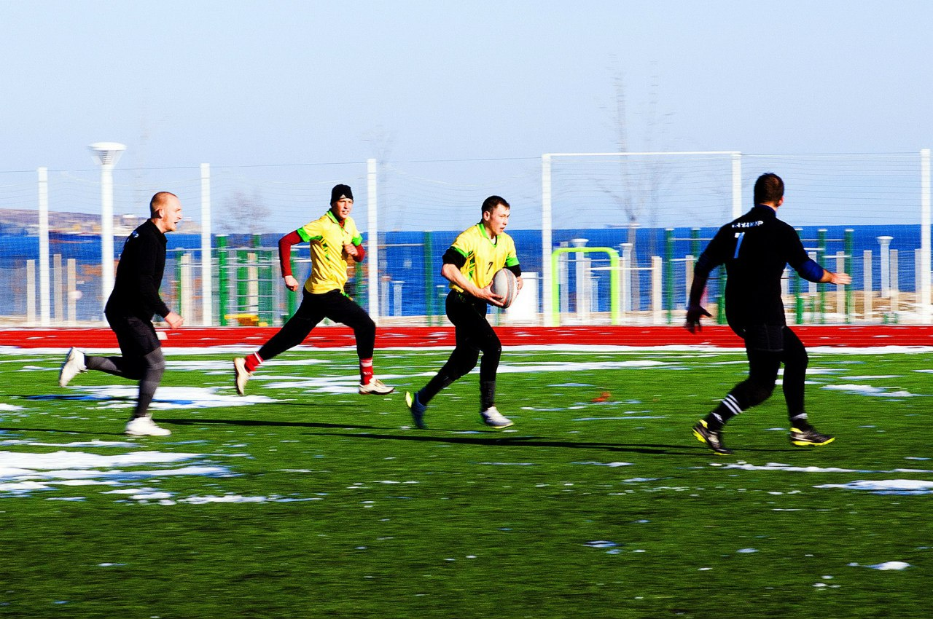
Устав Регби клуба «Манджур»(продолжение)
Цели клуба: — объединение игроков и приобщение их к клубному движению; — организация тренировок, проведение игр и совместного отдыха для членов клуба; — создание основы и импульса для развития регби во Владивостоке и Приморье; — развитие интереса к игре в среде спортивных болельщиков. Финансирование клуба осуществляется членами клуба путём добровольных взносов и сбором обязательного фиксированного взноса на каждой тренировке. Размер обязательного взноса определяет руководство клуба. Финансирование клуба может осуществляться спонсорами, на частных условиях, оговоренных между руководством клуба и спонсором. Взносы и пожертвования не возмещаются. Устав принят 23 ноября 2015 года.

Slide 18
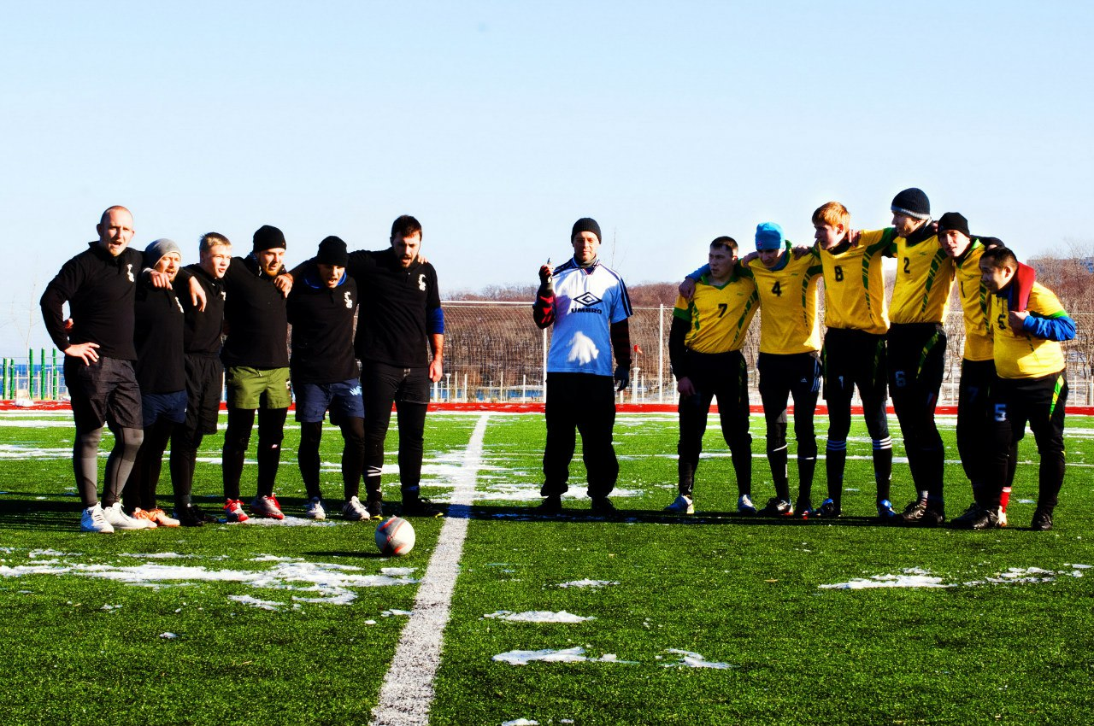
Первый матч РК "Уссурийские тигры» против РК "Манджур»
6 декабря 2015 года состоялся первый в истории Приморского края матч по регби.
Товарищеская встреча прошла на острове Русском в кампусе ДВФУ между РК «Манджур» (Владивосток) и РК «Тигры» (Уссурийск). Обе команды показали хорошую игру, но в упорной борьбе победа осталась за РК «Манджур», который вырвался вперед со счетом 30:15. РК «Тигры», несмотря на проигрыш, остались довольны теплым приемом и увлекательной игрой.
Турнир проходил в формате регби-7, разновидности классического регби. В каждой команде всего по семь игроков (три нападающих и четыре защитника), а игра состоит из двух таймов по семь минут (перерыв — одна минута).

Slide 19
Место и время проведения тренировок по регби в городе уссурийск и владивосток
РК "Уссурийские тигры» :
РК "Уссурийские тигры" производит постоянный набор новых игроков. Любой желающий может прийти и совершенно бесплатно попробовать себя в этом сумасшедшем, по количеству драйва и адреналина, виде спорта. У нас три тренировки в неделю. Две тренировки, во вторник и четверг, проходят в спортивном зале130 школы, с 19 часов. Там мы отрабатываем тактические моменты, технику паса, захвата, схватки и проводим функциональный тренинг. В воскресенье , на заключительной недельной тренировке, мы собираемся к 16:00 на стадионе парка "Зелёный остров" немного разминаемся, разбиваемся на две команды и в режиме игры отрабатываем всё то, чему научились!
Доп. Информация: https://vk.com/rugbyuss
РК "Манджур» :
Хотите получать информацию о тренировках — пишите в личку https://vk.com/pilikot свой номер телефона. Перед каждой тренировкой вы будете получать смс с информацией о месте, дате и времени проведения тренировки. Зимой 2015-2016 гг. тренировки проходят в спортзале по адресу ул. Харьковская, 10 (в бомбоубежище на углу этого дома). От остановки "Театр оперы и балета" идти пешком минут пять, мимо театра и гостиницы "Меридиан". График тренировок: по вторникам - захваты и финты в борцовском зале, по четвергам и субботам - работа с железом. Начало тренировок в 19:00. Желающие присоединиться сдают по 800 р. в месяц на оплату зала. При благоприятных погодных условиях возможно проведение тренировки в воскресенье на стадионе школы №56 (Народный проспект, 27а), об этом в зимний период каждый раз договариваемся отдельно в чате основы. В тёплое время года по воскресеньям проводим большую тренировку и игру на стадионе ДВФУ (о. Русский, пос. Аякс, 10 к3, ст. 2).
Доп. Информация: https://vk.com/rugbyvl

Slide 20
СПАСИБО ЗА ВНИМАНИЕ

